Slide 1
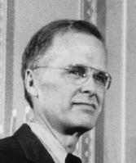
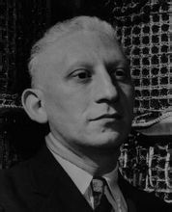

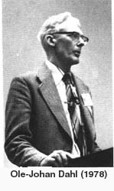
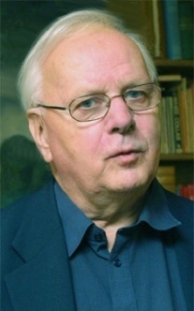

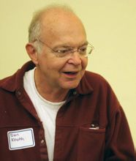
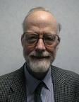
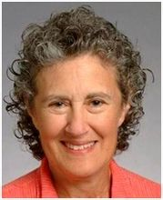
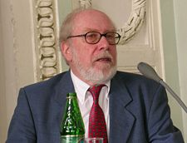
ＦＯＲＴＲＡＮ
Alan J．Perlis ，
1958,1966
E.W.Dijkstra
1960,1972
John Backus，
1953, 1977
Algol 60
Ole-Johan Dahl
Kristen Nygaard
1962,2001
PL/1
BCPL
Simula 67
C
Dennis Ritchie
Ken Thompson
1972,1983
Algol 68
C With Classes
C. A. R. Hoare
1966,1980
Donald E.Knuth
1965,1974
ANSI C
CLu
Ada
……
C++
Barbara Liskov
70, 2008
C++20
Niklaus Wirth
1966, 1994

Slide 2
背景
1962, Kristen Nygaard(KN), initiated a project
Simulation Language
UNIVAC
Simula I
选择
FORTRAN or ALGOL60?
the block structure
good programming security
European patriotism
入手
break out of the strict LIFO regime of block instances
措施
A procedure-like activity declaration
Explicit process pointers for dynamic naming and referencing
A mechanism for accessing
mechanisms for the scheduling and sequencing of processes
实现
writing a new runtime system（garbage collector）
compiler extensions：block prex“ SIMULA”，兼容Algol60

Slide 3
思考
Class / Object
activity/process: useful for programming and system design in general
objects belonging to different classes having common properties
Tony Hoare : Class and Subclass
Simula 67
方法
Class
resume operator is a basic coroutine call defined for whole language
inheriting
more
bottom up program design
top down oriented mechanism through a concept of "virtual procedures“
Tony Hoare :"abstraction function“
garbage collector
Smalltalk
C++
Eiffel
JAVA
OO paradigm

Slide 4
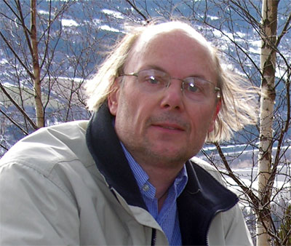
Bjarne Stroustrup
designed and implemented C++
Denmark
Ph.D, University of Cambridge
Technical Fellow and Managing Director in the technology division of Morgan Stanley in New York City
Visiting Professor in Computer Science at Columbia University
ACM、IEEE Fellow
http://www.stroustrup.com/

Slide 5
C++的诞生
史前 1979
  研究分布式系统的系统软件组织 Cambridge ph.D
    设计：隔离良好的模块组合为软件
    实验：细节繁杂的模拟器 IBM/360
  实现
    Simula 第一阶段
    BCPL 第二阶段
灾难
Linker
      优点
        良好的可读性
        co-routine（pseudo-parallel）
        类的层次结构
        类型表达能力强
        编译捕捉类型错误能力强
        缺点
        性能差
        原因
        运行中的类型检查
废料收集 cost 80%
不适合大程序
低级编程错误
设计缺陷
X
PASCAL?
没有合适工具，绝不冲击一个问题
      Debug难

Slide 6
C++的诞生
思考
  科学观
    设计
      程序组织 Simula
    效率
      连接规则简单、灵活（异构语言） BCPL
    移植性
      不能依赖复杂的运行系统
    其他
      protected、const、区分初始化和赋值、异常
  哲学观、历史观
    存在主义
  文学观
    幽默感
愿望：带有Simula类的Algol68
以C为基础实现
源于OS
实验更重要
不是科学家的玩物
不是证明一种观点，而是解决一个问题
风格多样，而不是“真理之路”
索伦·克尔凯郭尔
（Soren Aabye Kierkegaard）

Slide 7
C++的诞生
方言
带类的C 1979
  UNIX 内核分布到局域网 Bell Lab
    内核模块化
    流量分析
  本质
    组织 class
    计算 C
    舍弃并行，走向通用
    舍弃复数、矩阵、字符串等
    兼容C 没有housekeeping
  工具
    Cpre： C + class
    16 projects 1980
    lib + job system
接近机器
接近问题
PASCAL 类型检查
Algol68 运算符重载
引用
块内变量声明
BCPL 注释 //
Ada 模板
namespace
异常 Ada、Clu、ML
1985
某些语言结构不安全
灵活、高效、可用、可移植
不能舍弃C中“危险” 、“丑陋”特性
而付出效益的代价

Slide 8
C++的诞生
    Linker 连接兼容性 重于 代码兼容性
      分别编译
      类型安全
      方便与其他语言实现的模块连接
        不能附加DB（如：散列）
    稳步前进
      实现+测试
      自我应用
      逐步推广
编译一致性保障 头文件
非论文式
Doug McIlroy
1982

Slide 9
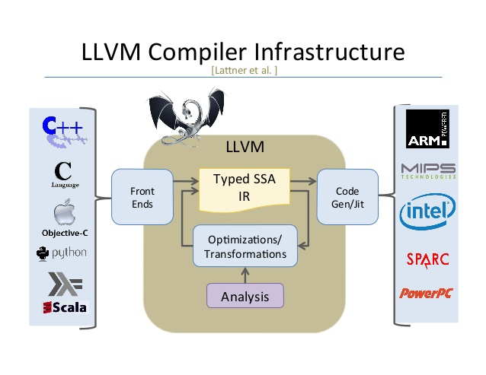
C++的诞生
Source Code
Al Aho
C++ 1983
  影响语言设计的因素
    用户 产业界+大学
    运行环境 硬件+OS
    避免提供工具
  Cfront
标准化
  ANSI 1994
  ISO 1998
观点
cPP
(c预处理)
前端
Cpre?
Cfront
高效
高度可移植性
cc
?
后端
  好的语言不是设计，而是成长起来的
  相比数学，与工程、社会学、哲学的关系更紧密
  亲历实验，依赖老练的程序员
  正交性要让位于有用性和效率
Object Code
COST

Slide 10
C和C++
超集
C++ 支持 C 所支持的全部编程技巧
任何 C 程序都能被 C++ 用基本相同的方法编写，并具备同等开销（时间、空间）
兼顾细节与抽象

Slide 11
Programmer needs to be trusted
与可能出现的错误相比，更重要的是能做什么好的事情

Slide 12
课程内容
基础
  C++程序设计 第二版 钱能，清华大学出版社，2005， ISBN: 9787302114642
  C++ Primer 5th Edition, Stanley B.Lippman , Josee Lajoie , Barbara E.Moo , 2013 , ISBN: 9787121200380
提升
  Effective C++ : 50 Specific Ways to Improve Your Programs and Designs, Scott Meyers, Addison-Wesley, 1998, ISBN 0-201-92488-9
  More Effective C++: 35 New Ways to Improve Your Programs and Designs, Scott Meyers, Addison-Wesley, ISBN 0-201-63371-X
  Effective Modern C++：42 Specific Ways to Improve Your Use of C++11 and C++14 , Scott Meyers, Addison-Wesley, ISBN: 9781491903995
  Effective STL
  Presentation Materials: Overview of the New C++ (C++11/14)

Slide 13
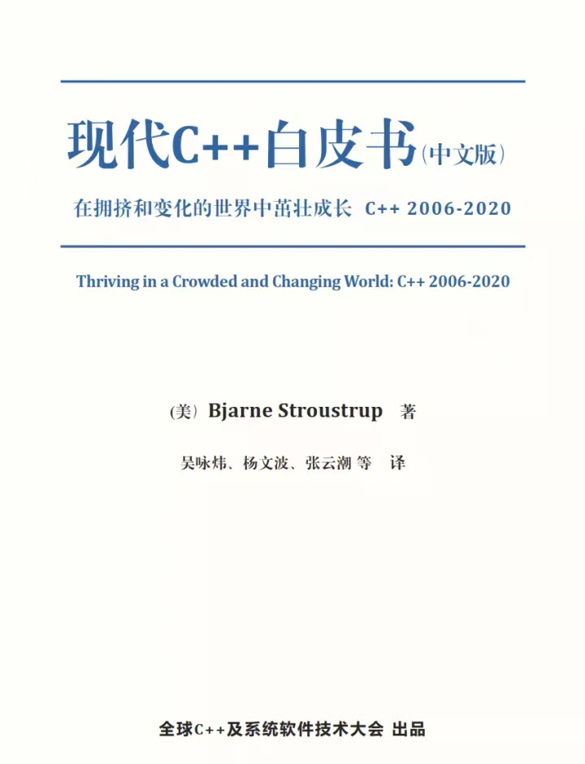
Modern C++
11/14/17/20
HOPL
History of Programming Languages
1993
A history of C++: 1979–1991
2007
Evolving a language in and for the real world: C++ 1991-2006

Slide 14
考核方式
习题 30%
机考 30%
笔试 40%

Slide 15
参考书
Principle
  The Design and Evolution of C++, Bjarne Stroustrup, Addison-Wesley, 1994, ISBN 0-201-54330-3
  The Annotated C++ Reference Manual, Margaret A.Eillis and Bjarne Stroustrup, Addison-Wesley, 1990, ISBN 0-201-51459-1
  Programming -- Principles and Practice Using C++，
  Bjarne Stroustrup，Addison-Wesley ISBN 978-0321-992789. May 2014.
ARM

Slide 16
参考书
Generic Programming
Efficient, Reusable
Language & Standard Library
  The C++ Programming Language (4th Edition), Bjarne Stroustrup, Addison-Wesley, 2013, ISBN 978-0321563842
  The C Programming Language, (2nd Edition), Brian W.Kernighan, Dennis M.Ritchie, 1988 by Prentice Hall, ISBN-13: 978-0-13-110362-7
  The C++ Standard Library: A Tutorial and Reference, Nicolai M.Josuttis, ISBN: 9787121260896, 电子工业出版社, 2015
  Modern C++ Design : Generic Programming and Design Patterns Applied, Andrei Alexandrescu,ISBN: 9787560929064, 华中科技大学出版社,2003
  Thinking in C++ (2nd Edition), Bruce Eckel, Prentice Hall, ISBN: 0139798099, 2000
Design
  Design Patterns: Elements of Reusable Object-Oriented Software, Erich Gamma, Richard Helm, Ralph Johnson, and John Vlissides, Addison-Wesley, 1994, ISBN-13: 978-0201633610
  Pattern-oriented Software Architecture (5 Volumes)
  Hans Rohnert, Frank Buschmann, Michael Stal, Douglas C. Schmidt,

